Slide 1
Referat fra Brugerrådsmødet den 26. april 2023 Formøde 15.30-16.30 Brugerrådsmøde 16.30-19.00 Begge møder afholdes i møderum L120 Regionshospitalet Gødstrup

Slide 2
Program
16.30 – 16.35 Velkomst
16.35 – 16.50 RH Gødstrup vision 1.0 og Brugerråde
16.50 – 17.20 Landsdækkende undersøgelser af patientoplevelser 2022
17.20 – 17.30 Status Brugerundersøgelsen overnattende pårørende
17.30 – 17.50 Seneste nyt fra Gødstrup
17.50 – 18.00 Til orientering
Brugerråd eller lignende i afdelinger – overblik fra marts 2023
- Giver det anledning til yderligere?
18.00 – 18.40 Aftensmad
18.40 – 19.00 Eventuelt
Opsamling fra formødet v. Allan
Emner til kommende Brugerrådsmøder
Afbud: Jørgen Hagelskjær, Dorte Rubak, Tiahes, Merete Kristensen

Slide 3
Velkomst v. Rikke Kl. 16.30 – 16.35

Slide 4
Vision 1.0 og Brugerrådet v. Rikke D Kl. 16.35 – 16.50
Vision 1.0 er vores fælles løfte for fremtiden til patienter, pårørende, medarbejdere, samarbejdspartnere og det øvrige samfund:
Vi vil sætte nye standarder for sammenhængende patientforløb og være en bæredygtig arbejdsplads, hvor alle har mulighed for at bidrage.

Slide 5
Film om visionen
Mulighedernes hospital (23video.com)

Slide 6
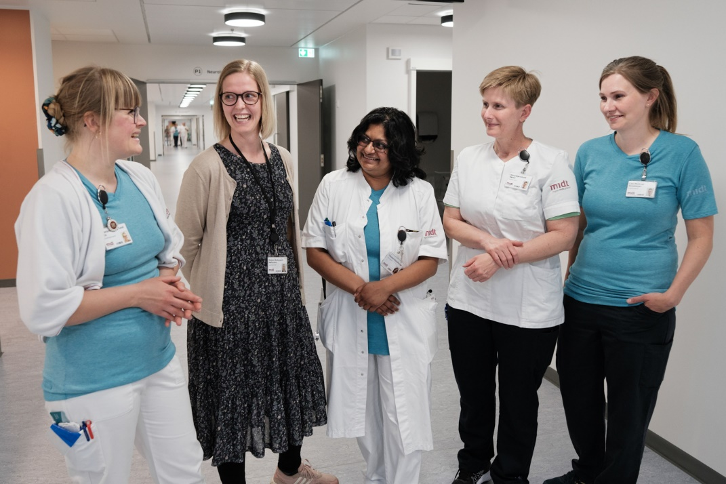
Vores fælles ståsted - grundfortællingen
Regionshospitalet Gødstrup er Mulighedernes hospital
Det centrale er vores tilgang til mennesker: Alle har noget at bidrage med, for vi tænker i muligheder og løsninger.
Hos os møder du initiativ og vilje til at bane nye veje for patienterne, fagligheden og det gode arbejdsmiljø.
Vi er ambitiøse i vores patientbehandling og som arbejdsplads, og derfor er vi en stærk og entreprenant stemme i det midt- og vestjyske i tæt samarbejde med lokale aktører.

Slide 7
Indhold af vision 1.0

Slide 8
Vision 1.0 for Mulighedernes hospital
Vision 1.0 er vores fælles løfte for fremtiden til patienter, pårørende, medarbejdere, samarbejdspartnere og det øvrige samfund:
Vi vil sætte nye standarder for sammenhængende patientforløb og være en bæredygtig arbejdsplads, hvor alle har mulighed for at bidrage.

Slide 9
5 pejlemærker for vision 1.0
Vi udviser omhu i både akutte og planlagte patientforløb med fokus på højeste faglighed og forbedringer.
Vi støtter patientens selvbestemmelse og mestring.
Vi indgår i forpligtende partnerskaber.
Vi fremmer en attraktiv, digital og unik arbejdsplads baseret på bæredygtighed med plads til dig og til fællesskabet.
Vi investerer i forskning, uddannelse og læring.

Slide 10
Pejlemærke – omhu og højeste faglighed
Vi udviser omhu for både akutte og planlagte patientforløb med fokus på højeste faglighed og forbedringer
Vi bistår med læring og udvikling, så behovet for akut behandling reduceres mest muligt.
Vi leverer planlagte forløb med rettidig behandling, og forebygger akutte indlæggelser.

Slide 11
Pejlemærke – selvbestemmelse og mestring
Vi støtter patientens selvbestemmelse og mestring
Vi støtter patientens sundhed, selvbestemmelse og mestring med afsæt i kunst og kultur, atmosfære og digitalisering.
Med viden om, at mange patienter og pårørende har potentialet og lysten til at tage større del i mestring af sygdom, tager vi udgangspunkt i, at patienter, der tager større ansvar for eget helbred ofte bliver mere tilfredse og mere motiverede.

Slide 12
Pejlemærke - partnerskaber
Vi indgår i forpligtende partnerskaber
Vi tager initiativ til at udvikle sammenhængende patientforløb, og har fokus på at sikre sektorovergange af høj kvalitet.
Vi rækker ud og samarbejder med psykiatri, praksis og kommuner. Og vi indgår i partnerskaber med foreninger, forskere, virksomheder og andre interessenter om sammenhængende patientforløb.

Slide 13
Pejlemærke – bæredygtighed
Vi fremmer en attraktiv, digital og unik arbejdsplads baseret på bæredygtighed med plads til dig og til fællesskabet
Vi vil være en bæredygtig arbejdsplads, hvor medarbejderne oplever høj trivsel.
Vi er fagligt ambitiøse, og vi løfter både den enkelte og hinanden på tværs af specialer og fag.

Slide 14
Pejlemærke – forskning, uddannelse og læring
Vi investerer i forskning, uddannelse og læring
Vi fremmer og understøtter forskning og uddannelse i sygdom og sundhed som forudsætning for at udvikle høj faglig kvalitet – også i fremtiden.
Vi udvikler forskningsmiljøer og etablerer universitetsklinikker, hvor viden skabes og anvendes på højt, internationalt niveau.
Vi er initiativrige og dygtige til at udvikle nye læringsformer- og værktøjer tværprofessionelt.
Vi vil udnytte potentialet for synergi og samarbejde i NIDO | Center for Forskning og Uddannelse.

Slide 15
Guide til vision 1.0
Vision 1.0 kan bruges af ledere og medarbejdere til at:
etablere dialogmøder med fælles fokus
være et kompas i det fælles udviklingsarbejde
give mulighed for at handle, prioritere, undersøge, lære og justere
være afsæt og ramme for at skabe og fortælle attraktive historier om arbejdspladsen.
"1.0" betyder, at visionen er en dynamisk rettesnor for, hvad vi vælger at fokusere på over tid. Visionen med tilhørende pejlemærker og værktøjer vil en gang om året være til evaluering og drøftelse mellem hospitalsledelsen, afdelingsledelser og HMU.

Slide 16
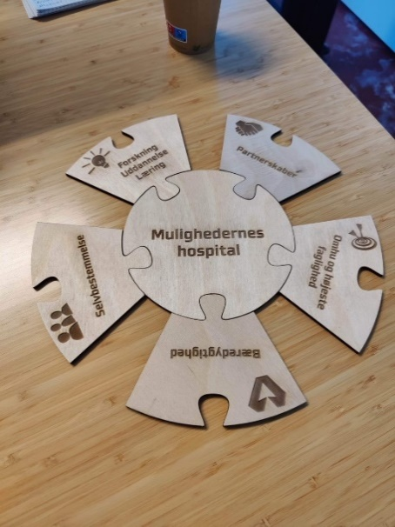
Værktøjskasse til vision 1.0
Med vision 1.0 følger der en værktøjskasse med:
En film om visionen
Et samtalespil – et puslespil
Et handout der beskriver visionen
En PowerPoint med info om visionen og spørgsmål til dialog (lang version)
En PowerPoint med info om visionen (kort version)
Værktøjskassen kan ses på www.vision-goedstrup.rm.dk

Slide 17
Vi står på Region Midtjyllands 3 værdier
Dialog Dygtighed Dristighed

Slide 18
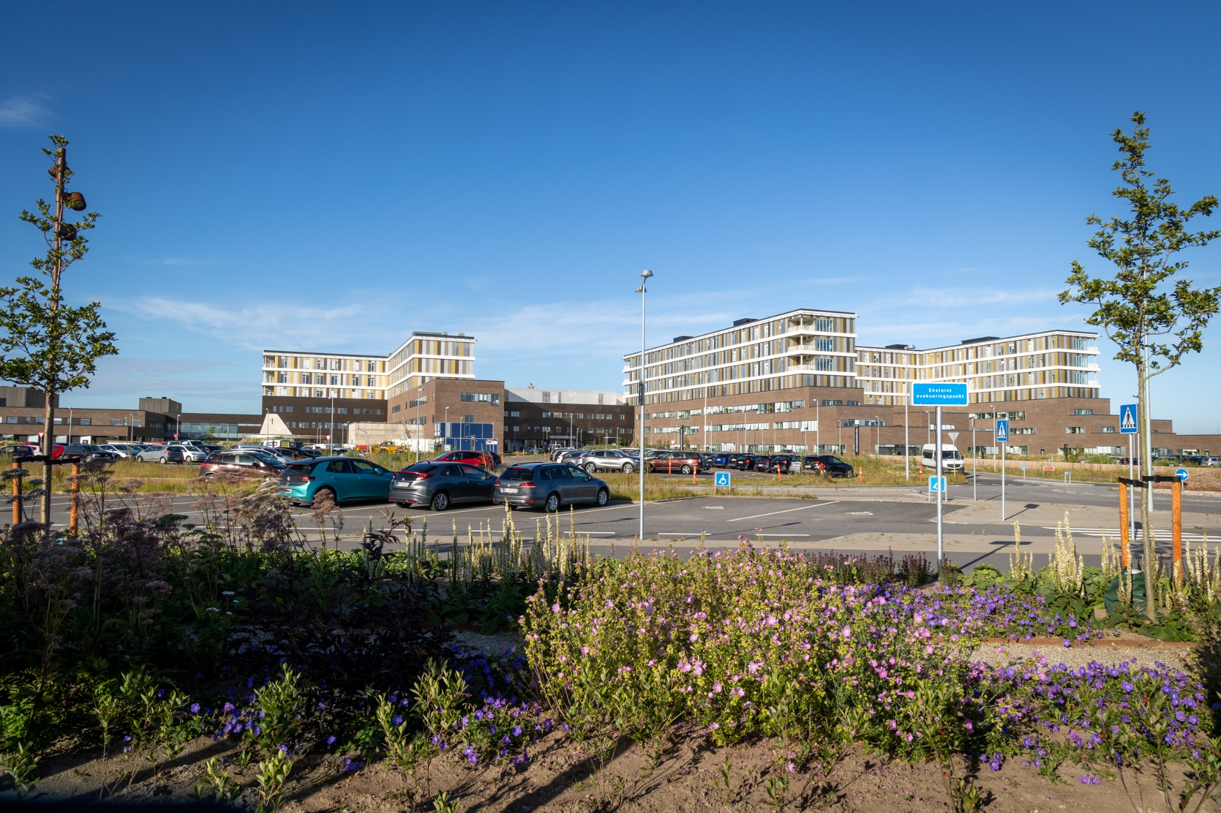
Brugerrådsmøde
26. April 2023

Slide 19
Hvordan tænker jeg at bruge brugerrådet i fht visionens 5. pejlemærker?
Vi udviser omhu i både akutte og planlagte patientforløb med fokus på højeste faglighed og forbedringer.
Vi støtter patientens selvbestemmelse og mestring.
Vi indgår i forpligtende partnerskaber.
Vi fremmer en attraktiv, digital og unik arbejdsplads baseret på bæredygtighed med plads til dig og til fællesskabet.
Vi investerer i forskning, uddannelse og læring.

Slide 20
Hvordan tænker jeg at bruge brugerrådet i fht visionens fem pejlemærker?
Brugerrådsmøder
At tænke brugere/patienter/borgere ind i mødefora i RHG; klyngestyregruppe, Forum for kultur som sundhedsfremme, Styregruppe for digitale brugerrejser, afdelings-brugerråd.
Ad hoc kvalificering..
Andre brugere/perspektiver?

Slide 21
Landsdækkende undersøgelser af patientoplevelser (LUP 2022)
Kl. 16.50 – 17.00
Hver år i marts måned modtager hospitaler og privatklinikker resultater fra LUP.
I RH Gødstrup har 19.756 patienter og fødende besvaret LUP 2022.
Det er den første måling af patienternes oplevelser på Regionshospitalet Gødstrup.
Selv efter to store hospitalsflytninger fra Holstebro og Herning, samt en krævende opstart af Regionshospitalet Gødstrup viser LUP 2022 flotte resultater og patienterne er rigtig tilfredse med deres besøg hos os.

Slide 22
Landsdækkende undersøgelser af patientoplevelser (LUP 2022)
Resultaterne stratificeres på hospitals og afdelingsniveau og udgøres af 5 forskellige undersøgelser:

Slide 23
De akut indlagte patienter - meget tilfredse med indlæggelsen
De akut indlagte patienter, som er blevet spurgt om deres oplevelser i LUP Somatik 2022, scorer over landsgennemsnittet i 8 ud af 9 spørgsmål.
Notes:
super tilfredse med alt

Slide 24
Patienter med planlagte indlæggelser - forbedringspotentiale i informationen under indlæggelsen
Patienter er meget tilfredse med, at en bestemt læge tog et overordnet ansvar for det samlede forløb af besøg og/eller indlæggelser (PAL).
Hospitalet ligger over landsgennemsnittet.
Undersøgelsen peger dog også på, at der ligger et forbedringspotentiale i patienternes oplevelser af i informationen under indlæggelsen.
Hospitalet scorer over landsgennemsnittet i 1 spørgsmål, på landsgennemsnittet i 4 spørgsmål og under landsgennemsnittet i 4 spørgsmål.

Slide 25
Patienterne i Akutmodtagelsen er meget tilfredse med personalet
Patienterne roser især personalet for deres venlighed og imødekommenhed. Her scorer Akutafdelingen over landsgennemsnittet.
Hospitalet har en score på landsgennemsnittet i 8 ud af 9 spørgsmål.

Slide 26
Patienter med besøg i ambulatorier er tilfredse med besøget
LUP Somatik 2022 viser, at patienter med planlagte aftaler i klinikken alt i alt er tilfredse med deres besøg. Samtidig peger patienterne også på, at de gerne vil inddrages mere i beslutninger om behandlingen.
Hospitalet har en score på landsgennemsnittet i 8 ud af 9 spørgsmål og under landsgennemsnittet i 1 spørgsmål. 14.326 deltog i undersøgelsen.

Slide 27
Fødende kvinder i Gødstrup er meget tilfredse med forløbet
De fødende er meget tilfredse med den rådgivning, støtte og tryghed i graviditets- og fødselsforløbet, de har fået.
Ud af 12 spørgsmål scorer afdelingen over landsgennemsnittet i 8 spørgsmål og på landsgennemsnittet i 4 spørgsmål.

Slide 28
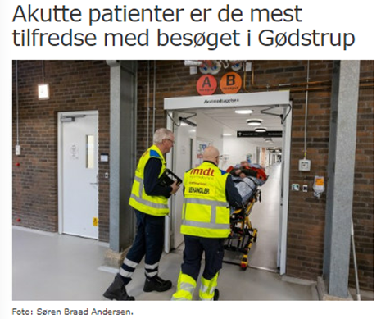
Inddragelse af Brugerrådet i LUP 2022
Allan til Hospitalsledelsens Nyhedsbrev:
I Brugerrådet følger vi med i, hvad der foregår i Akutmodtagelsen med stor spænding. Der har jo været meget mediebevågenhed, og derfor er jeg rigtig glad for at høre, at patienterne er rigtig godt tilfredse med deres besøg, siger medformand for brugerrådet Allan Bergholt.
https://www.regionshospitalet-goedstrup.dk/nyheder-og-presse/nyheder/nyhedsarkiv/2023/resultaterne-fra-lup-2022/

Slide 29
Hvordan anvendes LUP 2022 resultater
Resultaterne og indsatser drøftes på Kvalitetsrådsmøde, Hospitalsledelsesmøde og Afdelingsmøde ved lejlighed.
Afdelingerne drøfter deres resultater og tager initiativ til indsatser.

Slide 30
LUP fremadrettet
LUP-løbende er nu implementeret nationalt.
LUP-løbende udkommer med månedlige data, hvilket skulle give mulighed for at følge resultater af forbedringsindsatser hurtigere end med årlige data.
Fortsat en årlig statusrapport i uge 11.

Slide 32
Det fortæller jeg om LUP i MTK - RHG
Generelt om arbejdsgange
udvalgte ting, vi har arbejdet med over tid og nuværende
Hvilke fora/personer indgår
LUP før og nu, anvendelighed
Et par screen dump af resultater/dagsorden tekster
PEP: patient ekspert panel
Brugergrupper/diverse PEP
Emner/udkomme
Forventninger/bekymringer om LUP løbende. Alternative arbejdsmetoder ift. at få patient/pårørende perspektiv med.

Slide 33
Hvordan vi har organiseret arbejdet omkring LUP resultater i MTK - RHG
Hvad og hvordan når resultater udkom:
Sendt til afdelingsledelsen og til oversygeplejerskerne (tidl. afdelingssygepl.) og ledende overlæge(r) for sengeafsnit og klinik/klinik for kikkertundersøgelser OG til resten af kvalitetsudvalget i afdelingen, som er inkl. kvalitetskonsulent fra KVA – i forbindelse med dagsorden til kvalitetsudvalgsmøde, hvor LUP sættes på.
en underarbejdsgruppe ser på data, fremlægger resultater, anbefalinger for prioritering, og der drøftes/findes forbedringsforslag
efterfølgende på personalemøder i enheder/faggrupper
resultat på området næste gang?
Hvem er det så egentligt?:
cheflæge/chefsygeplejerske NH/AN
oversygeplejersker + afsnitslæger (LF/MJ og LN/AH)
samtlige special- og overlæger (ca. 18-20 læger i alt), sekretariatsleder, UTH-sagsbehandler (DK/LP), kvalitetskonsulent (LWA), patient/bruger-repræsenatant (mens vi havde, slut v. covid)
arbejdsgruppen er afdelingsledelsen, bruger-repr. (mens vi havde..)kvalitetskonsulent- og koordinator, oversygeplejersker/overlæge
alle ansatte

Slide 34
LUP før og nu, anvendelighed
”FØR”
Årsrapporter. Var 1-1½ år gamle når de udkom.
%: - meget kunne være ændret siden patienterne var indlagt, nogle gange skulle man huske tilbage på hvordan situationen var (eks.: ”meget beskidt på gangen ind imellem” = hov, det var dengang vi flyttede og byggede om, der var håndværkere)
- umuligt at se resultater af ændringer over tid/uge-måned.
+: - mange svar samlet, svar og kommentarer fra mange patienter samlet
- indeholdt data om, ”hvem har svaret hvad”: køn, alder, indlæggelsesårsag/diagnose (vises senere). Betød vi kunne målrette/invitere PEP
”NU”
Vi har modtaget sidste årsrapport (i amputeret udgave☺) Vi har modtaget løbende LUP ca. ½ år indtil nu.
%: - løbende LUP viser data samlet over ½ år, kan heldigvis måneds-opdeles. Svar er ca. 1 måned forsinket (eks. kan marts 23 ikke ses d. 18. april). (vises senere) Ønsker graf..
- har brug for/får hjælp for at sammenligne med øvrige i RHG/RM/DK
- mangler data om ”hvem har svaret hvad”: køn, alder, indlæggelsesårsag/diagnose*.
+: - man kan trække LUP resultater – på det der er spurgt om! – meget tæt på forandringer, og dermed lave forbedringsindsats ”straks” ( vises senere)
? – da man heller ikke nu kan ”få fat” i dem, der svarer på en bestemt måde/invitere ind – og vi ikke har* - hvordan får vi patientrenes/de pårørendes hjælp til at udspecificere hvad og hvordan?

Slide 35
Screen dump af resultater/behandlet hvordan?
Eks. fra 2016-18: ”var der overensstemmelse i det forskellige sundhedspersoner fortalte dig?” og ”indflydelse på beslutninger”
*svar score 3.9 og 2.5 (”under 4 af 5” er vi ikke tilfredse med” + prioritere)
*fordeling/patientkategorier. DK 80 = galde
Vi inviterede et PEP, akutte, meget galdepatienter, akut brok, og mavesmerter ud fra*.
Resultater blev videreinformeret på personale-/faggruppe møder mhp. info ud og hvilken ændret adfærd skulle til/opmærksomhed på hvad.
- Patienter med galdesygdom, akut indlagt med smerter og feber: der er flere forskellige undersøgelses- og behandlings muligheder afhængigt af, hvordan patienten har det, og hvad blodprøver og billeddiagnostik viser. At forklare/redegøre rigtigt, og med de samme ord/begreber (PAL noget før)... (jeg prøver lige..)
- Patienter med udposninger på tyktarm/kolitis, akut indlagt med svær betændelse/perforation af tarm: får akut operation med stomi! Planlagt er der meget information/forberedelse og opfølgning. - Kolitis kan vi nå hovedparten af det planlagte. - Udposninger, nej – derfor gøre hvad ifm. indlæggelse?

Slide 36
Konkret eks.: Akutte patienter, tarmopererede, stomi.
PEP for akut indlagte: Akut opererede stomipatienter ønsker at komme i stomiklinik noget før. Flere havde tilfældigvis været indlagt på samme 4- sengs stue, sammen med andre stomi-opererede og der oplevet gode drøftelser, at kunne dele bekymringer og tanker. De foreslog at afdelingen mere systematisk etablerede noget, der sikrer, at man har mulighed for at møde andre – også med tanke på det nye kommende hospital med enestuer.
PEP for tarmopererede med stomi: forelagt forslaget – ”fantastisk idé”, skal selvfølgelig være frivilligt. At tale med nogen som også har prøvet det. Også gerne nogen med tidligere stomi (eks, dem til lukning af...)”Prøv det”.. PDSA i juni- september 2017. Ordlyd på invitation. Tidspunkt. Hvem inviterer/indhenter svar? Rum til det – inkl. plads til senge/stole. Afviklet mange gange efter.
Sammenhæng til arbejdet med patientinddragelse, da opsamling af indholdet ca. hvert ½ år videreformidles til personalet på personalemøder eller via nyhedsbrev
”Rum for tarmopererede” (ikke under covid)
Afvikles ca. hver -2 uger. 1 time. Dem der er indlagt. Kvalitetskoordinator faciliterer og afvikler/har vejl./supervisions udd.
Emner, der er blevet drøftet/sat i nyhedsbrev i sengeafsnit:
Skifte pose/hulstørrelse
Gå i bad med eller uden pose, fordele og ulemper
Muligt med tilbagelægning eller ej, betydning
stor træthed og tanker om at komme til at arbejde igen
ikke at føle, at det "er synd for mig"
at bruge spejl til at skifte stomipose: hvor der kun er spejl i en flise er det ikke muligt, mens det store spejl i bad/over vask er OK
at have smerter og kvalme
sygdom kommer altid ubelejligt, alt det man skulle have været til/i gang med (flytte i nyt hus/lejlighed/på ferie med venneflok, på sejltur med..)
omgivelserne (familie, venner, naboer) forstår det ikke: de tror det "er ovre" og at alt hurtigt fungerer normalt – dette overfor at have smagsændringer længe efter/permanent efter operation/kemobehandling og ikke kunne spise/fordøje almindelig mad – men skule tage særlige hensyn ift. stomi. Anstrengende/opgiver at skulle gentage forklaring hele tiden...
hvis nu posen går løs-> når posen går løs
hvem fortæller jeg det til, og hvordan?
I den grad at mangle energi-> kan tydeligt mærke bedring når man får TPN
At have afføringstrang/afgang af luft eller fæces rectalt – at det faktisk er normalt/vide det

Slide 37
LUP resultater lige nu (april 2023) – og hvad gør vi ved dem?
Løbende LUP – hvad ser vi efter lige nu? (se screen dump af resultater senere)
Sidste årsrapport: 2 indsatsområder i MTK – RHG. Ingen patientdata ud over akut/planlagt. Er på dagsordenen til kvalitetsudvalgsmøde i morgen☺
Planlagt indlagte: "jeg er med til at træffe beslutninger om undersøgelse/behandling ved behov", vi scorer lavt (3,65)
Akutte: "en bestemt læge tager et overordnet ansvar for mit samlede forløb", vi scorer lavt (3.40)
LUP Løbende->
BI portalen: LUP løbende: http://bi-portal.onerm.dk/#/site/RM/views/LUPSomatikAkutmodtagelseFdende/Nationalenglesprgsml?:iid=1&Parameters.V%C3%A6lg%20unders%C3%B8gelse=3&afdeling=Mave-%20og%20Tarmkirurgi&sgh=Regionshospitalet%20G%C3%B8dstrup
Generelt ift. flyt til Gødstrup, med enestuer og andre koncepter/arbejdsgange, herunder patienter i samarbejdssenge – hvordan se netop deres svar?
høj belægning og lidt sygepl. personale mangel.
”sammen om opgaven” som skal give bedre samlet kvalitet. Vi har ansat diætister, fysio- og ergoterapeuter, og enkelte SOSA, som indgår i teams med læger og sygeplejersker.

Slide 38
Hvordan bruge LUP fremadrettet, ønsker til data – og i kombination med hvad?
Efterspørge visninger (eks. SPC/graf over udvikling månedsvis/ugevis/kvartalsvist –> det der giver mening. (må spørge kvalitetsudvalget/kollegaerne også). Også at kunne få baggrundsdata på løbende LUP svar (alder, diagnose/sygdom osv.)
Få tilføjet lokale spørgsmål af betydning (ud fra afprøvede svar-katalog) – hvilke har betydning for netop vores patienter? (se skema herunder fra 2019, LUP temarapport)
Bruge ”spørgeskemaer” på patient-tablets på sengestuer (kun eget sengeafsnit, vi har patienter i samarbejdsenge). Kræver en del af personalet at få patienter/pårørende derind
Som under covid: interviewe indlagte/fremmødte patienter og deres pårørende om det, de oplever
Det giver stadig mening af få patienters/pårørendes oplevelser – men det kan ikke stå alene (har det aldrig kunnet, hvem svarer og hvem gør ikke)
Har I evt. ideer?/ Hvad synes I evt. vi skal gøre?

Slide 39
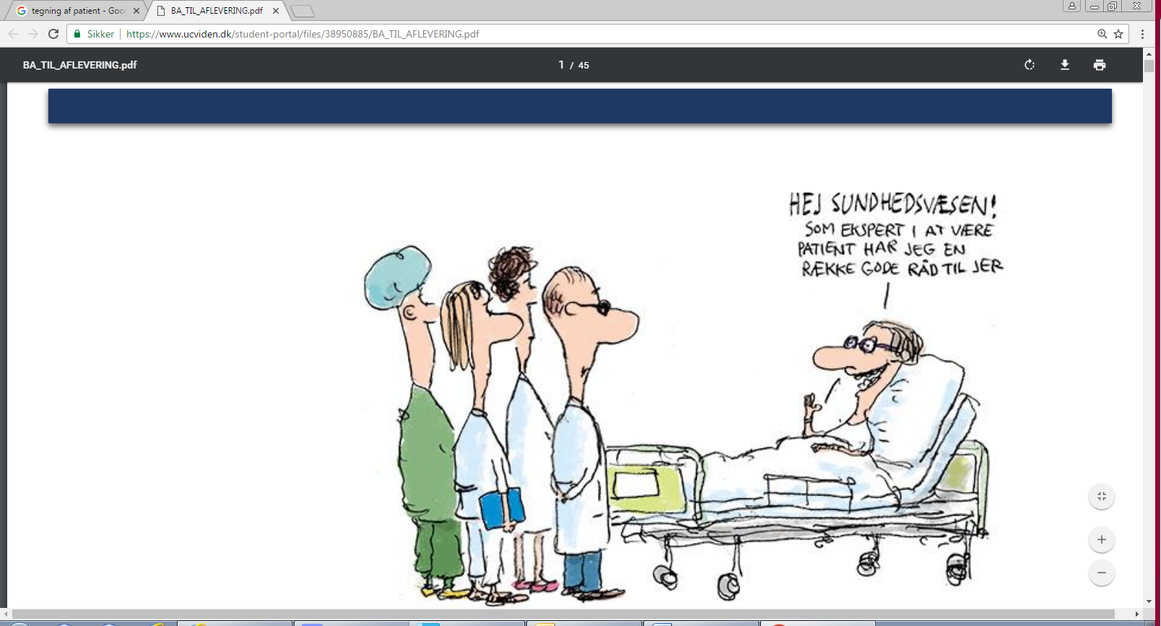
(billedet bruges til invitation til ”Rum for tarmopererede”)
TAK for opmærksomheden

Slide 40
Status projekt overnattende pårørende v. Charlotte 17.20 – 17.30
Formål: at undersøge om muligheden for pårørendeovernatning på stuen anvendes?
Hvorfor og hvorfor ikke?

Slide 41
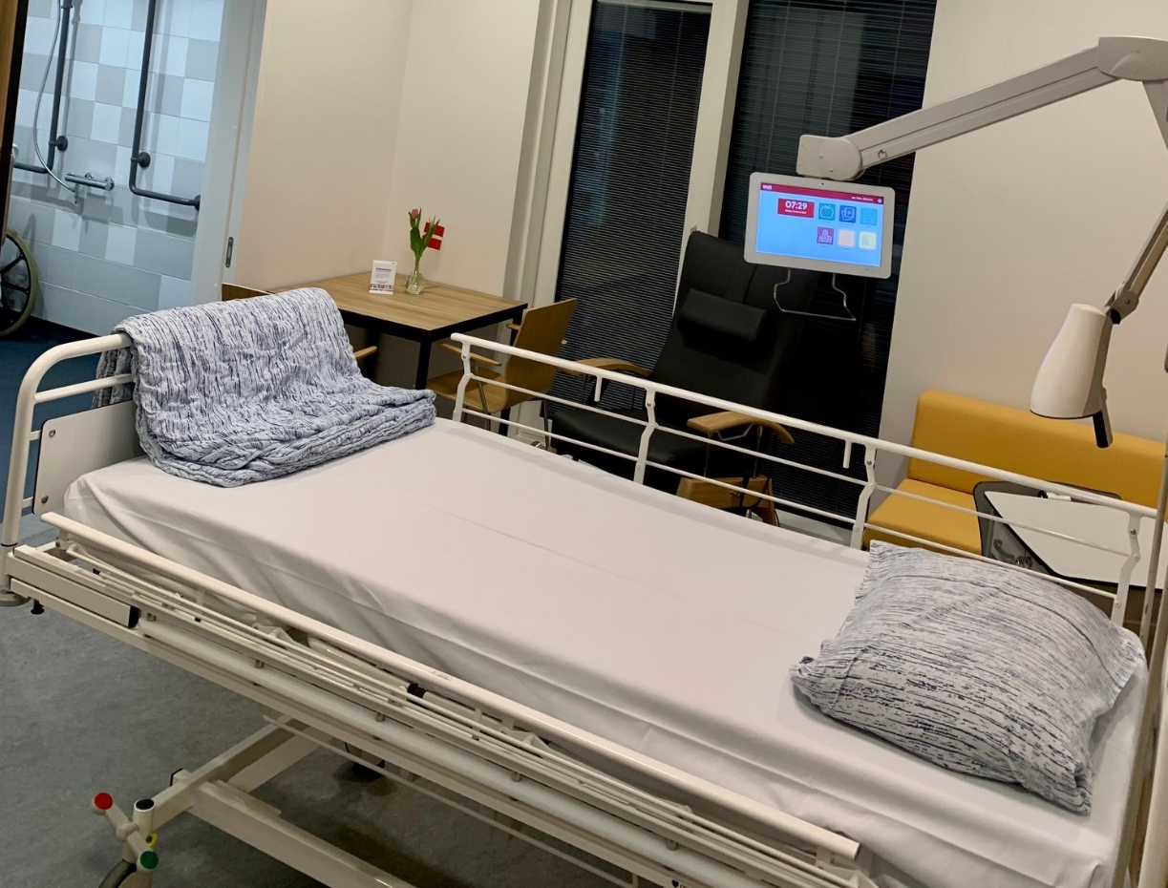

Slide 42
Har I benyttet muligheden for pårørendeovernatning på stuen?
Godt med mulighed for overnattende pårørende, men sovesofaen er ikke god at sove på.
Har I været tilfredse med de fysiske rammer for pårørende?
Jeg har ikke haft pårørende på besøg endnu, men det virker til at være gode rammer, og personalet er gode til at informere en om at man gerne må få besøg.

Slide 43
Deltagere i arbejdsgruppen
Allan Berg Holt
Birthe Matzen
Birgit Hagen
Bjarne Vestbjerg
Lone Machmüller

Slide 44
Status projekt overnattende pårørende 17.20 – 17.30
Arbejdsmøde d. 17. april:
SurveyXact undersøgelse på Ipad.
Spørgsmål + plads til kommentarer.
Repræsentanterne kom med udkast til spørgsmål.
Udvalgte afdelinger
Sen eftermiddag/ tidlig aften
Flere dage bl.a. ”Hvad er vigtigt for dig”-dagen den 6. juni.
Repræsentanterne fra BR deltager i analyse af data.
Resultaterne dagsordensættes på et Brugerrådsmøde.

Slide 45
Seneste nyt fra Gødstrup v. Rikke Kl. 17.30 -18.00
Økonomi
Akutområdet
Kræftområdet
Opfølgning på mad til dialysepatienter Der har været et par henvendelser til brugerrådet vedr. mad til dialysepatienter. Det har medført, at der ses på samlet, hvad der serveres til ikke indlagte patienter.
Indgangsparti, ny status Vi er opmærksom på problemet. Det omhandler ikke kun træk i informationen. Vi kan ikke styre indeklimaet i hele foyeren, når døren ved siden af karrusellen står åben. Der er ved at blive set på løsningsmuligheder.

Slide 46
Økonomi
Budget på ca. 2,6 mia. kr.
Effektiviseringskrav på 8 pct. varigt 1 år efter indflytning i RH Gødstrup = 190 mio. kr.
De 143 mio. kr. afleveret løbende indtil 2022
Budgettet reduceret med de resterende 47 mio. kr. varigt fra 2023
Flytte- og ibrugtagningsudgifter på ca. 750 mio. kr.
Hovedsageligt finansieret af driften
→ betyder gæld på ca. 300 mio. kr. som skal afdrages over 10 år fra 2025
Merforbrug i 2023 på minimum 70 mio. kr.
Merforbruget skyldes en blanding af aflevering af effektiviseringskrav, merudgifter ved ibrugtagning, oplæring, nye arbejdsgange, mangel på personale på en række områder og heraf højere udgifter til vikarer, overarbejde og FEA.
Behov for varige besparelser på ca. 50 mio. kr. fra 2024

Slide 47
Hvordan reduceres budgettet med 50 mio. i 2024?
Hospitalsledelsen forventer en kombination af:
Målrettede besparelser (ml. 10 - 40 mio.)
Rammereduktioner i afdelingerne (ml. 10 - 40 mio.)
Vi skal finde den rette kombination:
Potentielle besparelser identificeres (afdelings- og husniveau)
Konkrete besparelser (herunder udmøntning i hhv. målrettede besparelser og rammereduktioner) vedtages af HL i juni 2023
Besparelser implementeres herefter (afdelings- og husniveau)

Slide 48
Proces for identifikation af besparelser
Marts: Overordnede drøftelser
8. marts: Indledende drøftelse i AL/FL/HMU
21. marts: HMU drøftelse af proces
April – maj: Drøftelser i afdelingernes LMU (pba. generisk sagsfremstilling)
Juni: Beslutningsproces
HL modtager input fra AL og laver forslag til konkrete besparelser
15. juni: Forslag drøftes på AL møde
20. juni: Forslag drøftes på HMU møde
Ultimo juni: Hospitalsledelsen justerer og beslutter
Herefter: Udmelding og implementering (evt. efter forudgående politisk proces)

Slide 49
Hvordan kan det komme til at påvirke patienter og borgere??
Patientsikkerhed og kvalitet i behandling i top!
Ændrede patientforløb – forbedringer? (DVT)
Mere digitalisering – patientskoler digitalt fremfor fremmøde? for de patienter der kan..
Mere sammenhængende patientforløb ml. hospital, kommune og praktiserende læge
´”Vælg klog” afstemme med befolkningen
72 timers behandlingsansvar
FX. Pilot projektAxon mellem Herning Kommune og RHG, hvor der er udveksling af data mellem MidtEPJ og omsorgssystemet CURA i Herning Kommune. Pilotprojektet forventes at medvirke til at reducere kommunale opkald til hospitalet og forebygge genindlæggelser

Slide 50
Kapacitet
Mave-tarm kræftsagen på AUH og Kræftpakker i RHG
Vores samlede målopfyldelse på den samlede forløbstid i de organspecifikke kræftpakker var i 2022 77%. (2021 86%) . Årsagen skal primært findes i vores kapacitetsudfordringer på lungekræft og kræft i prostata
Maximale ventetider (MR)

Slide 51
Referat
Vi holder hele tiden øje med om den tarmkræftforløb vi har i Gødstrup opfylder har målopfyldelse.

Slide 52
Akutafdelingen
Ro på – tid til at arbejde med udfordringerne
Ændrede arbejdsgange og ændret fremmøde i blandt læger og personale har medvirket til bedre balance
Involvering af medarbejdere og ledere og TR/AMIR systematik og prioriterede indsatser
Samarbejde med øvrige afdelinger RHG
Ny Cheflæge pr. 1.5 2023 Lubna Kokholm

Slide 53
Referat
Som noget nyt er der oprettet subakutte tider i Akutafdelingen. Her kan patienter efter kontakt med Akutafdelingen vente med at komme i Akutafdelingen til dagen efter, hvis det skønnes som det bedste. Det betyder at patienterne undgår unødig ventetid.
Der er præs på de fleste akutafdelinger i landet bla. pga. et ændret henvendelsesmønster i befolkningen.

Slide 54
Fysiske rammer Gødstrup
Receptioner ved hovedindgang og i Akutafdelingen
Adgangsforhold til hospitalet skal optimeres
Træk og støj
Indeklima
Økonomi
Ur i foyen

Slide 55
Transformationsdagsorden i RM
JES
Notes:
Video med Jes Søgaard:
https://region-midtjylland.23video.com/secret/81430661/f1698ae5b94707f77cb828ae2e800347

Slide 56
Til orientering: Brugerråd eller lignende i afdelinger Kl. 17.50 -18.00
Der har flere gange i Brugerrådet været efterspurgt et overblik over Brugerråd og lignende i afdelingerne.
Brugerrådet har modtaget overblik fra marts 2023.
Giver det anledning til yderligere?

Slide 57
Referat
Brugerrådet stiller sig gerne til rådighed og vil gerne mødes med afdelingerne.
Det skal overvejes om medformanden fra Brugerrådet skal deltage på de to Kvalitetsrådsmøder om året, hvor kvalitetskoordinatorerne også deltager. Det drøftes på det kommende Brugerrådsmøde.

Slide 58
Aftensmad Kl. 18.00 – 18.40

Slide 59
Eventuelt Kl. 18.40 – 19.00
Opsamling fra formødet v. Allan:
Der var flere punkter på formødet bla. en opgave fra Ortopædkirurgisk Afdeling og Operationsafdelingen vedr. tekst i indkaldes brev.
Forslaget fra repræsentanterne blev:
”Online video møde (eller konsultation) med Narkoselæge (eller Bedøvelselæge)”.
Brugerrådet opfordrer desuden til, at afdelingen sender indkaldelsesbrevet til gennemlæsning i brugerrådet for evt. yderlige kommentar.
Næste møde 14. juni 2023

